Slide 1


[野火]《emWin应用开发实战指南—基于STM32》
第3讲
emWin在windows上的仿真
公众号
淘宝店铺

Slide 2
emWin在Windows上的仿真
emWin
视频教程
主讲内容
搭建Windows仿真环境
使用VS 2019社区版仿真emWin
Hello World
仿真文件概览
1.
2.
3.
4.

Slide 3
emWin在Windows上的仿真
emWin
视频教程
1. 搭建Windows仿真环境
获取仿真工程文件：emWin的Windows仿真版本是免费的，可以从SEGGER官网下载到。
下载链接：https://www.segger.com/downloads/emwin/

Slide 4
emWin在Windows上的仿真
emWin
视频教程
2. 使用VS 2019社区版仿真emWin
打开仿真工程；
设置仿真工程属性；
编译并运行仿真工程。

Slide 5
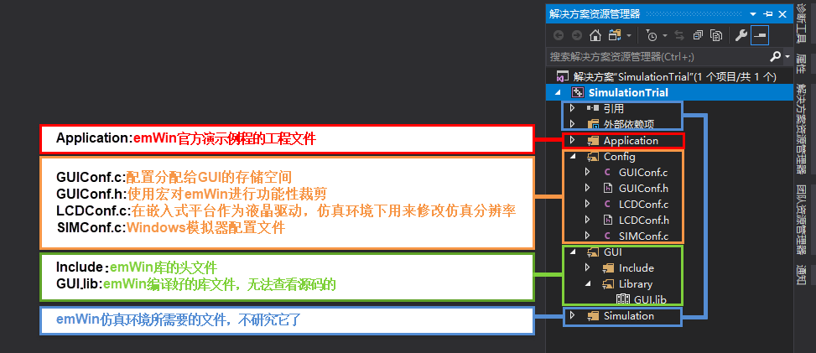
emWin在Windows上的仿真
emWin
视频教程
3. 仿真文件概览

Slide 6
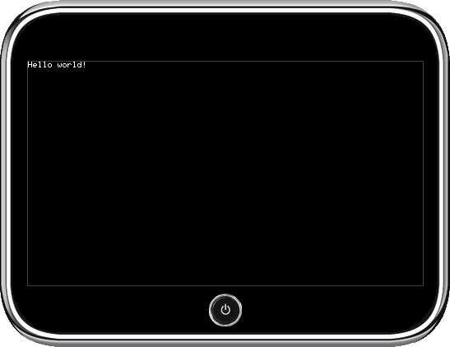
emWin在Windows上的仿真
emWin
视频教程
4. Hello World

Slide 7
[野火]《emWin应用开发实战指南—基于STM32》
谢谢
公众号
淘宝店铺

